Slide 1
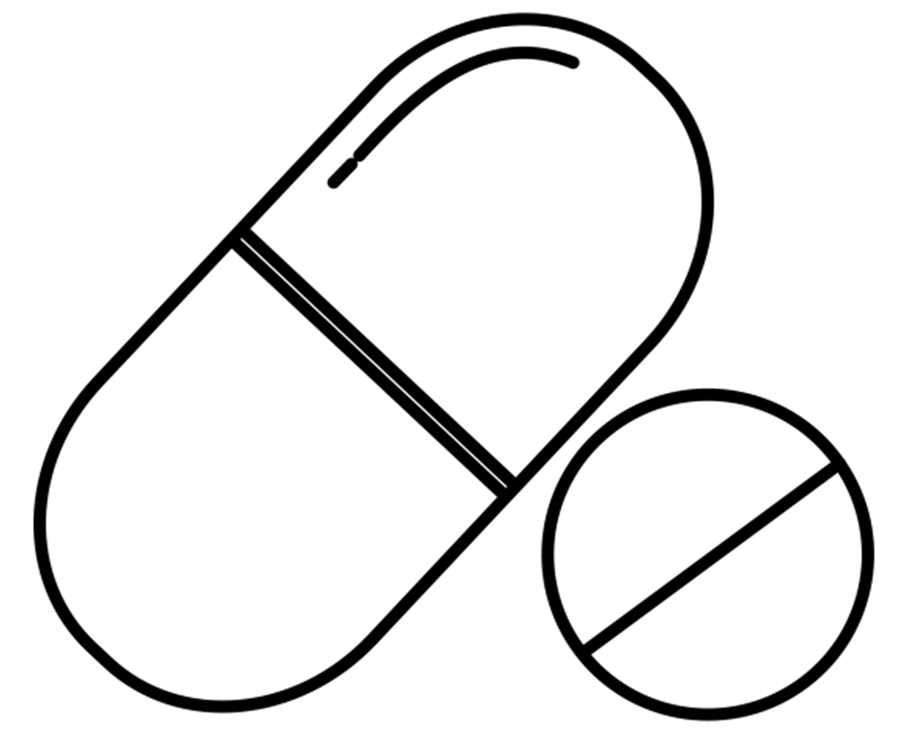
A Bitter Pill
Farmacologische quiz
Casus 59 – Juli 2023je aan via
Wat zegt u, dokter?
Casus: Man, 70 jaar
Voorgeschiedenis: AF, hartfalen, mitralisklepinsufficiëntie, COPD, diabetes mellitus type 2
Reden van opname: TKA met gecompliceerd postoperatief beloop (paralytische ileus, dunne darmperforatie, Platzbauch, multipele enterocutane fistels en acuut nierfalen) waarvoor IC-opname
Beloop
Nierfalen hersteld na korte periode van CVVH
11 dagen na eenmalige gift gentamicine 400 mg acuut gehoorverlies, na enkele dagen herstel
Staphylococcus aureus sepsis door purulente artritis van de linkerheup, waarvoor OK met artrotomie van de heup + spoelen, later nog re-OK met artroplastiek
10 dagen na OK ernstig en irreversibel gehoorverlies
Medicatie gedurende IC-opname
furosemide, spironolacton, ceftazidim, flucloxacilline, ciprofloxacine, kaliumchloride, metoclopramide, norepinefrine, midazolam, buprenorphine, fentanyl, dalteparine, acenocoumarol, olanzapine, gabapentine
Vraag: Welk middel kan dit gehoorverlies hebben veroorzaakt?
Aanmelden via: bitterpillnvkfb@gmail.com ​
Aangeleverd door: Máxima MC, de Klaver/Derijks

Slide 2
A Bitter Pill
Farmacologische quiz
Uitwerking Casus 59 – Juli 2023je aan via
Wat zegt u, dokter?
Beloop (vervolg)
Eerder gehoorverlies op eenmalige gift gentamicine was eerste aanwijzing. Na lezen van OK-verslag bleek patiënt zowel bij eerste als re-OK aan de heup 120 gentamicinekralen geïmplanteerd te hebben gekregen (deze staan over het algemeen niet in de medicatielijst!). Daarop hebben we gentamicine spiegels laten bepalen welke enkele weken schommelde tussen 0,7 en 1,0 mg/L en pas na chirurgisch verwijderen van de kralen weer niet aantoonbaar werden.
Beschouwing
Gentamicinekralen zijn sferische bolletjes botcement met gentamicine-PMMA, welke initieel lokaal hoge concentraties gentamicine afgeven op dag 1-7, gevolgd door redelijk constante afgifte tot ongeveer 80 dagen. Systemische spiegels blijven over het algemeen onder de 0,1 mg/L door de bloed-botbarrière (die bij systemische therapie juist lokale therapeutische concentraties bemoeilijkt). Bij een vervolgstudie, die we naar aanleiding van deze casus hebben uitgevoerd, maten we (langdurig) aantoonbare systemische gentamicinespiegels (>0,4 mg/L) bij 5 van de 23 patiënten (22%), hetgeen tevens geassocieerd bleek met het optreden van nefrotoxiciteit.
Take home message
Gentamicinekralen kunnen wel degelijk (langdurig) systemische gentamicinespiegels veroorzaken en leiden tot bekende bijwerkingen van dit middel (nefro- en ototoxiciteit). Toepassing van deze middelen kan gemakkelijk over het hoofd worden gezien door ontbreken in medicatielijst.
de Klaver et al. Acta Orthop 2009;80:734-6. de Klaver et al. Ther Drug Monit 2012;34:67-71.
Aanmelden via: bitterpillnvkfb@gmail.com ​
Aangeleverd door: Máxima MC, de Klaver/Derijks

